Slide 1
بسم الله الرحمن الرحیم
golsaran.com

Slide 2
تاثیر مواد غذایی بر روی رشد و تشکیل جوانه گل رودودندرون کاشته شده روی بسترهای جوی و پشته ای
Michał Bielenin, BoŜena Matysiak
Department of Nursery and Seed Production of Ornamental Plants
Research Institute of Pomology and Floriculture
Pomologiczna 18, 96-100 Skierniewice, Poland ( 2001- 2002 )
e-mail: mbielen@insad.pl
golsaran.com

Slide 3
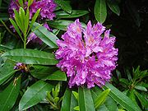
معرفی
Scientific classification
Kingdom: Plantae (unranked): Angiosperms Order: Ericales Family: Ericaceae Genus: Rhododendron L.
golsaran.com

Slide 4
مقدمه
کودآبیاری یعنی آبیاری گیاهان همراه با چرخش محلول غذایی که در تولید رودودندرون در سراسر جهان بسیار رایج شده است .
فواید اصلی این روش آبیاری عبارتند از:
1- مصرف کمتر کود
2- امکان تنظیم غلظت و ترکیب محلول غذایی بر طبق تغییرات شرایط آب و هوایی و نیازهای گیاهی در طی دوره رشد
متاسفانه توصیه ها برای ترکیب محلول غذایی کودآبیاری رودودندرون ها دارای ثبات نیستند و نویسندگان مختلف استفاده محلول های غذایی N : P : K با نسبت های مختلفی را پیشنهاد کرده اند.:
90 : 15 : 30 (Wright 1992)
200 : 22 : 83 (Chaanin and Preil 1992)
golsaran.com

Slide 5
هدف از این تحقیق ارزیابی رشد و گلدهی سه رقم رودودندرون کودآبیاری شده با استفاده از محلول های مختلف غذایی بود.
‘Blurettia’،
‘Percy Wiseman’
‘Bengal’
golsaran.com

Slide 6
مواد وروش ها
آزمایشات طی دو سال متوالی در موسسه تحقیقاتی میوه کاری و گلکاری Skierniewice بر روی سه رقم رودودندرون در سال 2001 و 2002 انجام گرفت.
گیاهان یکساله بصورت درون شیشه ای تکثیر و در گلدان های (9 9 10 cm) کشت شدند و در اواخر ماه آوریل به ظروف 2 dm3 منتقل شدند . بستر کشت گلدانی شامل پیت سفید (pH 3.8) و پوست کاج پوسیده شده با نسبت 3 : 1 (v / v) بود.سپس گیاهان در خارج از گلخانه بر روی بسترهای جوی و پشته ای با یک سیستم چرخشی محلول غذایی مستقر شدند (Matysiak et al. 2001).

Slide 7
تيمارها (4 تکرار و 5 گياه در هر تکرار )
سه سطح نیتروژنی در محلول غذایی (60, 120, and 180 mg dm-3)
سه سطح فسفره (20, 40, 60 mg dm-3)
دو سطح پتاسیمی (60 and 120 mg dm-3)
و منیزیم به میزان 20 mg dm-3 برای همه محلولهای غذایی
golsaran.com

Slide 8
پارامترهای اندازه گيری :
ارتفاع گیاهان ( از سطح بستر تا نوک جوانه انتهایی )
مجموع طول شاخساره های جدید ( فلش رشدی اولیه و ثانویه)
تعداد کل برگهای تشکیل شده روی شاخساره های جدید
تعداد گیاهان دارای جوانه گل
تعداد جوانه های گل در هر گیاه
نتایج اندازه گیری ها ثبت و توسط آزمون چندگانه آنوا و دانکن در سطح معناداری 5% مورد تجزیه آماری قرار گرفت.
golsaran.com

Slide 9
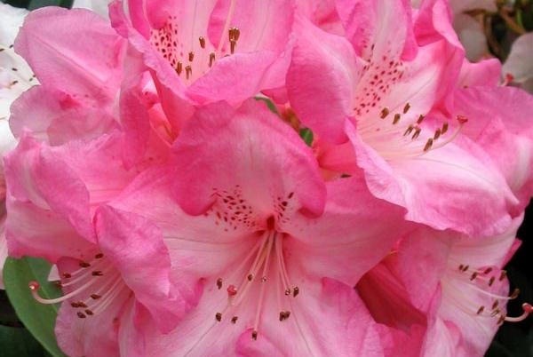
نتايج و بحث
ترکیب محلول غذایی بطور معناداری بر روی سرعت رشد و همچنین تا حدی در بهبود تشکیل جوانه گل موثر بود ( جدول 1).
صرفنظر از ارقام ، بهترین رشد رویشی در گیاهان کودآبیاری شده با محلول غذایی حاوی (180 mg N in dm3)مشاهده شد که نیاز بالای رودودندرون ها به این عنصر غذایی را نشان داد.
گیاهان کود آبیاری شده با حداقل نیتروژن علاوه بر اینکه رشد خوبی نداشتند بلکه همچنین برگهای آنها بطور ضعیفی رنگ گرفته بودند و مقاومت به سرمای کمتری را نشان دادند.
در رقم ‘Blurettia’ سطوح بالای نیتروژن در محلول غذایی تشکیل جوانه گل را تحریک کرد ، در حالیکه در رقم ‘Percy Wiseman’ تعداد بالاتر جوانه گل درگیاهان کودآبیاری شده با محلول غذایی با میزان پتاسیم بالاتر آغازیده شد(120 mg dm-3)
وجالب آن است که بر خلاف اطلاعات منابع، فراهمی فسفر تاثیری بر تشکیل جوانه گل در هیچ کدام از ارقام بالا نداشته است.
golsaran.com

Slide 10
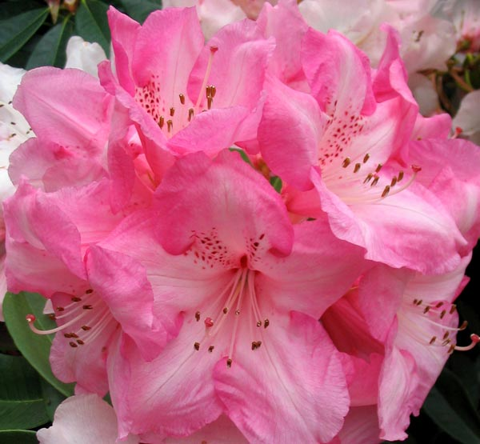
نتیجه گیری
افزایش در میزان نیتروژن در محلول غذایی(from 60 to 180 mg dm3) رشد رویشی رودودندرون ها را در سیستم گردشی بسته تحریک کرد .
سطوح فسفر و پتاسیم تاثیر بسیار کم و یا تاثیری بر روی رشد رویشی نداشت. آغازش جوانه گل در رقم ‘Blurettia’ توسط سطوح بالای نیتروژن مطلوب بود در حالیکه در رقم ‘Percy Wiseman’ توسط افزایش میزان پتاسیم در محلول غذایی .
سطح فسفر تاثیری بر تشکیل جوانه گل در هیچ کدام از ارقام زمانی که میزان نیتروژن در محلول 120 mg dm3 بود، نداشت.
golsaran.com

